Slide 1
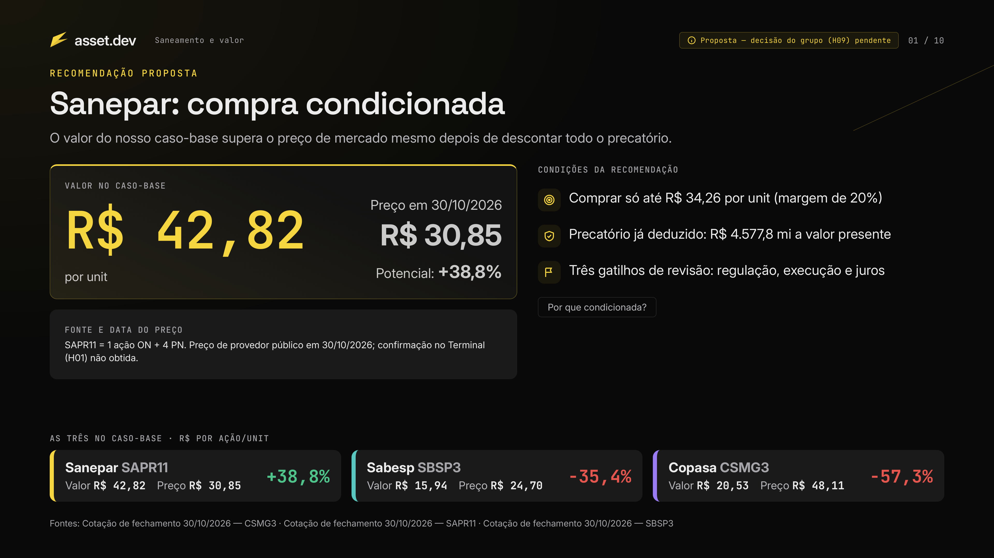
Notes:
asset.dev · P01 · pacote an_20261101T132455_ac536175
Composição renderizada a partir do HTML/PDF: imagem de alta resolução; para editar o layout ou os controles, usar o HTML-fonte.
asset.dev
Saneamento e valor
Proposta — decisão do grupo (H09) pendente
01 / 10
R E C O M E N D A Ç Ã O P R O P O S T A
Sanepar: compra condicionada
O valor do nosso caso-base supera o preço de mercado mesmo depois de descontar todo o precatório.
VALOR NO CASO-BASE
R$ 42,82
FONTE E DATA DO PREÇO
SAPR11 = 1 ação ON + 4 PN. Preço de provedor público em 30/10/2026; confirmação no Terminal
(H01) não obtida.
CONDIÇÕES DA RECOMENDAÇÃO
Comprar só até R$ 34,26 por unit (margem de 20%)
Precatório já deduzido: R$ 4.577,8 mi a valor presente
Três gatilhos de revisão: regulação, execução e juros
Por que condicionada?
AS TRÊS NO CASO-BASE · R$ POR AÇÃO/UNIT
Sanepar SAPR11
Valor R$ 42,82
Preço R$ 30,85
+38,8%
Sabesp SBSP3
Valor R$ 15,94
Preço R$ 24,70
−35,4%
Copasa CSMG3
Valor R$ 20,53
Preço R$ 48,11
−57,3%
Fontes: Cotação de fechamento 30/10/2026 — CSMG3 · Cotação de fechamento 30/10/2026 — SAPR11 · Cotação de fechamento 30/10/2026 — SBSP3
por unit
Preço em 30/10/2026
R$ 30,85
Potencial: +38,8%
Afirmações e evidências:
Proposta: Sanepar (SAPR11) como compra condicionada — único caso em que o valor do caso-base (R$ 42,82 por unit) supera o preço de 30/10 (R$ 30,85) com margem acima de 20% e em todos os pontos da grade WACC×g.
Tese: no saneamento, ESG entra no valor pela base remunerada. Mesmo deduzindo o precatório integral (PV R$ 4,6 bi) e tratando o retorno regulatório abaixo do custo de capital, o valor-base da Sanepar supera o preço; o desconto de mercado remunera o risco regulatório estadual.
SAPR11 fechou a R$ 30,85 em 30/10/2026.
Conclusão proposta: comprar SAPR11 abaixo de R$ 34,26 por unit, com os três gatilhos ativos; não comprar Sabesp e Copasa ao preço de 30/10 nesta configuração.

Slide 2
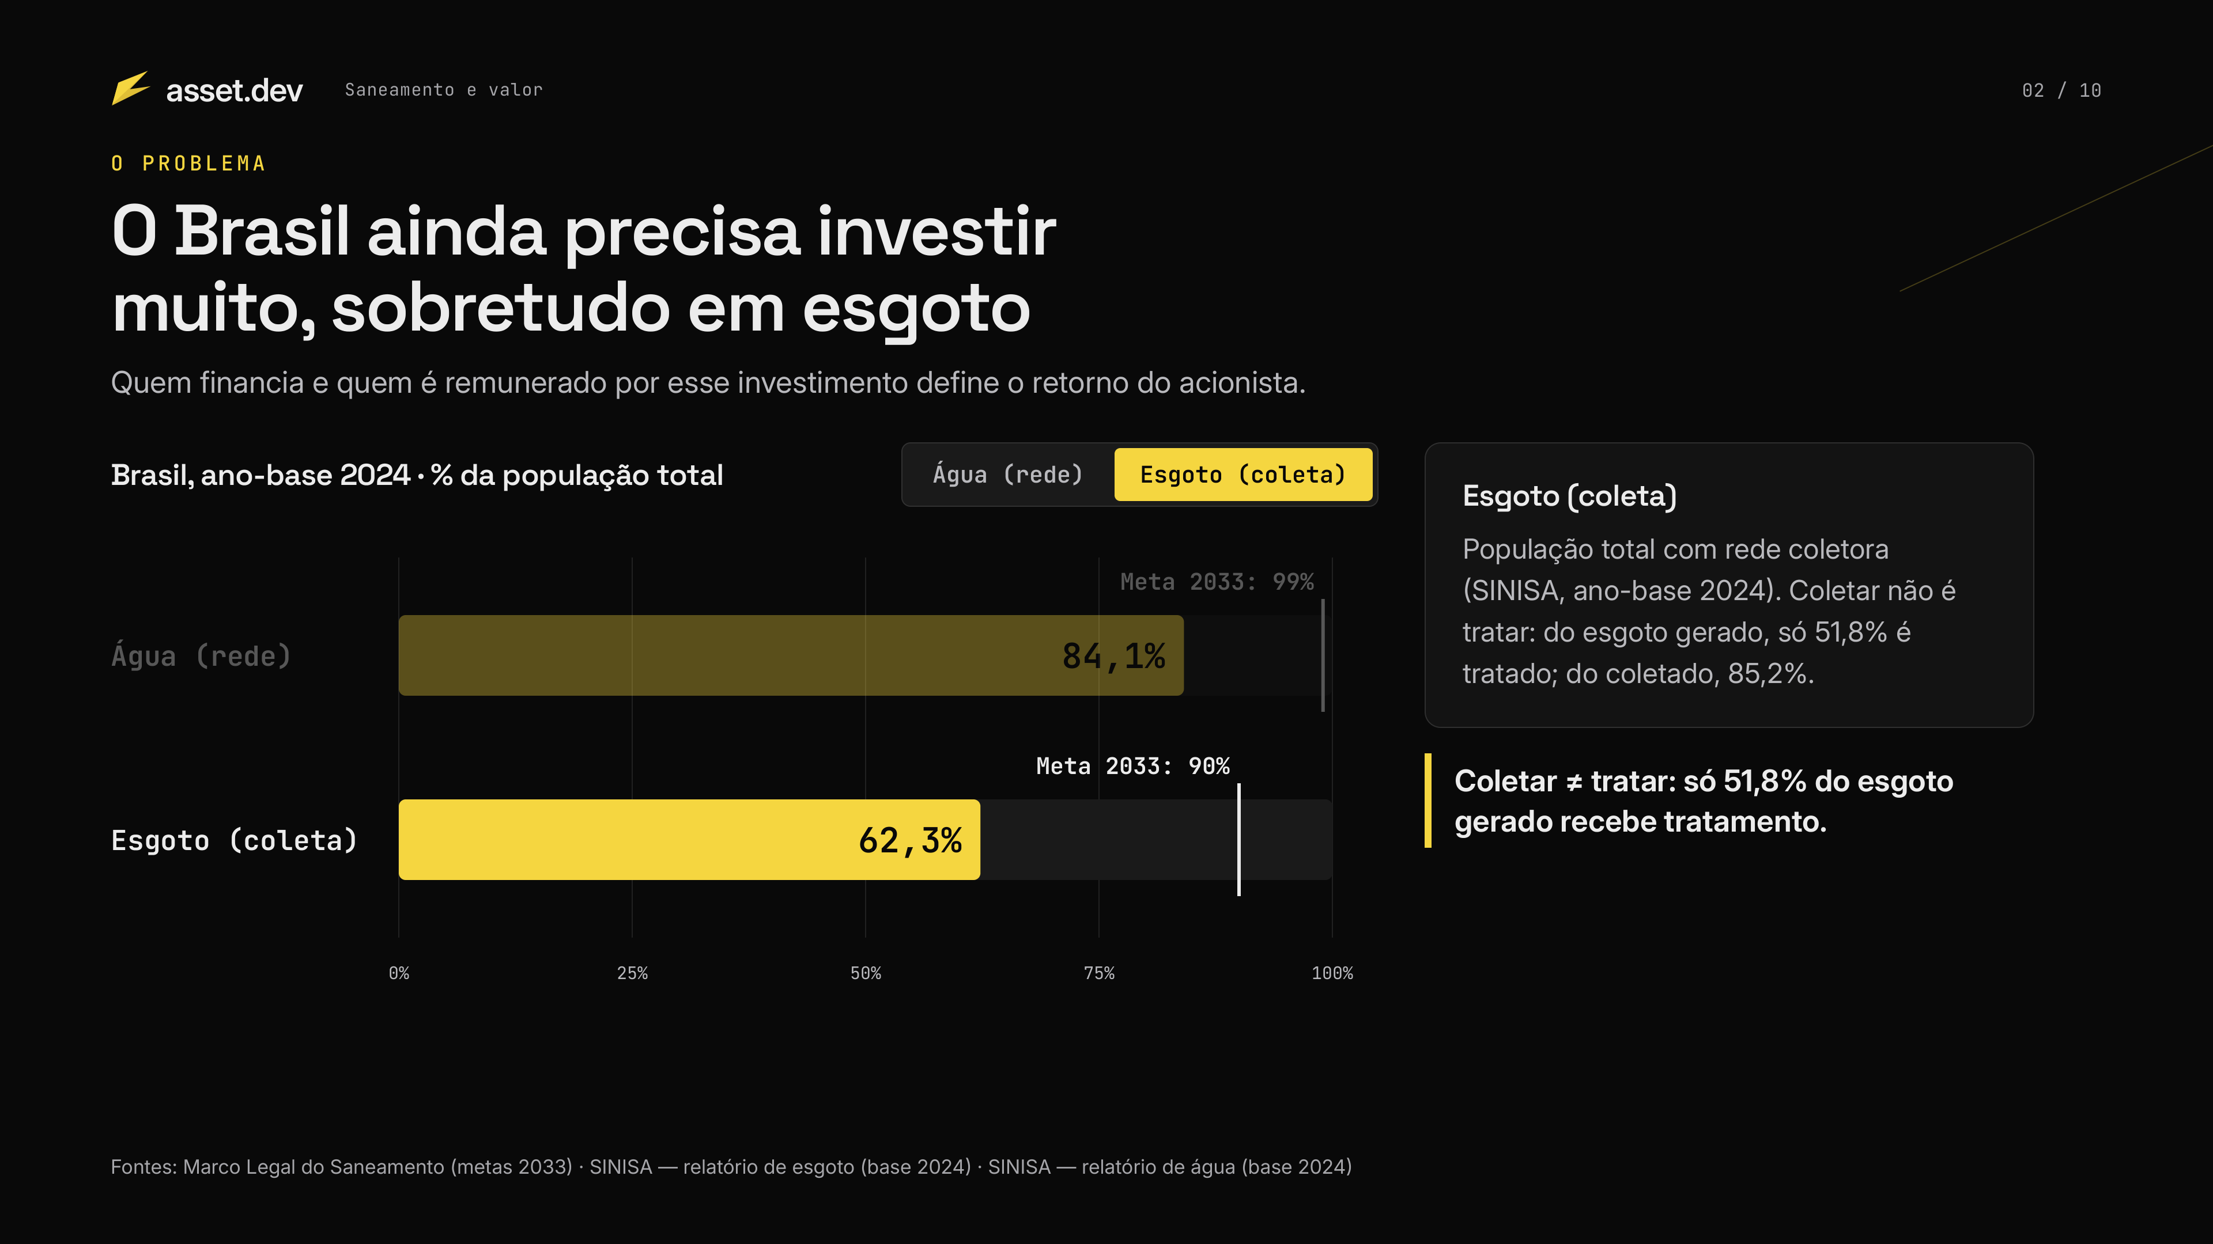
Notes:
asset.dev · P02 · pacote an_20261101T132455_ac536175
Composição renderizada a partir do HTML/PDF: imagem de alta resolução; para editar o layout ou os controles, usar o HTML-fonte.
asset.dev
Saneamento e valor
02 / 10
O P R O B L E M A
O Brasil ainda precisa investir
muito, sobretudo em esgoto
Quem financia e quem é remunerado por esse investimento define o retorno do acionista.
Esgoto (coleta)
População total com rede coletora
(SINISA, ano-base 2024). Coletar não é
tratar: do esgoto gerado, só 51,8% é
tratado; do coletado, 85,2%.
Coletar ≠ tratar: só 51,8% do esgoto
gerado recebe tratamento.
Fontes: Marco Legal do Saneamento (metas 2033) · SINISA — relatório de esgoto (base 2024) · SINISA — relatório de água (base 2024)
Brasil, ano-base 2024 · % da população total
Água (rede)
Esgoto (coleta)
0%
25%
50%
75%
100%
Água (rede)
84,1%
Meta 2033: 99%
Esgoto (coleta)
62,3%
Meta 2033: 90%
Afirmações e evidências:
Em 2024, 84,1% da população tinha rede de água e 62,3% rede coletora de esgoto (SINISA).
O Marco Legal fixa 99% de acesso à água e 90% de coleta e tratamento até 2033.
Do esgoto gerado, 51,8% é tratado; do coletado, 85,2% (SINISA 2024).

Slide 3
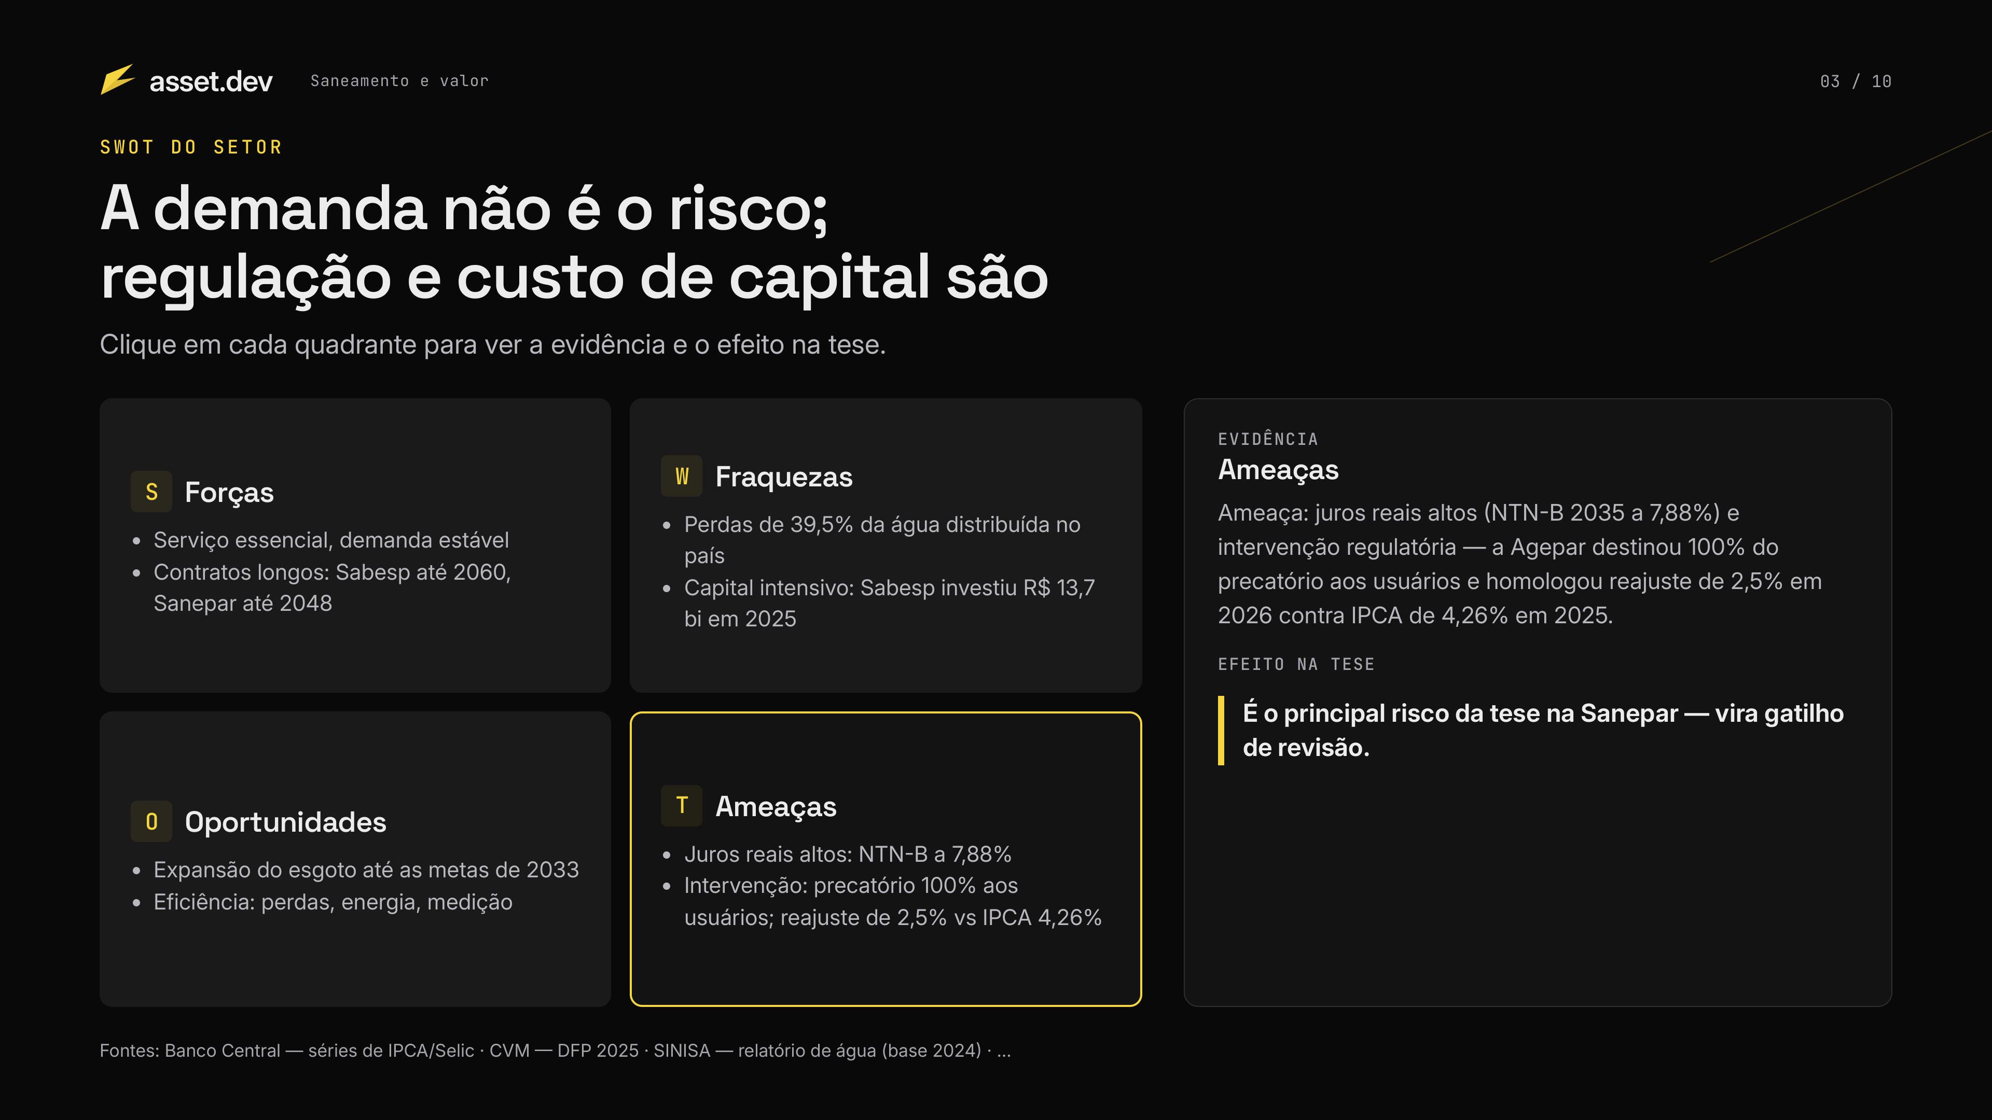
Notes:
asset.dev · P03 · pacote an_20261101T132455_ac536175
Composição renderizada a partir do HTML/PDF: imagem de alta resolução; para editar o layout ou os controles, usar o HTML-fonte.
asset.dev
Saneamento e valor
03 / 10
S W O T D O S E T O R
A demanda não é o risco;
regulação e custo de capital são
Clique em cada quadrante para ver a evidência e o efeito na tese.
S
Forças
Serviço essencial, demanda estável
Contratos longos: Sabesp até 2060,
Sanepar até 2048
W
Fraquezas
Perdas de 39,5% da água distribuída no
país
Capital intensivo: Sabesp investiu R$ 13,7
bi em 2025
O
Oportunidades
Expansão do esgoto até as metas de 2033
Eficiência: perdas, energia, medição
T
Ameaças
Juros reais altos: NTN-B a 7,88%
Intervenção: precatório 100% aos
usuários; reajuste de 2,5% vs IPCA 4,26%
EVIDÊNCIA
Ameaças
Ameaça: juros reais altos (NTN-B 2035 a 7,88%) e
intervenção regulatória — a Agepar destinou 100% do
precatório aos usuários e homologou reajuste de 2,5% em
2026 contra IPCA de 4,26% em 2025.
EFEITO NA TESE
É o principal risco da tese na Sanepar — vira gatilho
de revisão.
Fontes: Banco Central — séries de IPCA/Selic · CVM — DFP 2025 · SINISA — relatório de água (base 2024) · …
Afirmações e evidências:
Força: contratos longos — Sabesp até 2060 e Sanepar até 2048 (343 contratos).
Fraqueza: perdas na distribuição de 39,5% no país (2024) e capex elevado — Sabesp desembolsou R$ 13,7 bi em 2025.
Oportunidade: expandir esgoto e eficiência; investimento cria valor quando a remuneração regulatória supera o custo de capital (Copasa: R$ 1,04 por R$ investido).
Ameaça: juros reais altos (NTN-B 2035 a 7,88%) e intervenção regulatória — a Agepar destinou 100% do precatório aos usuários e homologou reajuste de 2,5% em 2026 contra IPCA de 4,26% em 2025.

Slide 4
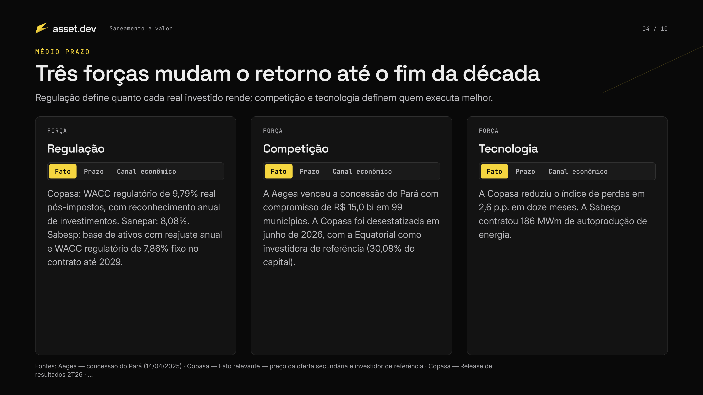
Notes:
asset.dev · P04 · pacote an_20261101T132455_ac536175
Composição renderizada a partir do HTML/PDF: imagem de alta resolução; para editar o layout ou os controles, usar o HTML-fonte.
asset.dev
Saneamento e valor
04 / 10
M É D I O P R A Z O
Três forças mudam o retorno até o fim da década
Regulação define quanto cada real investido rende; competição e tecnologia definem quem executa melhor.
FORÇA
Regulação
Fato
Prazo
Canal econômico
Copasa: WACC regulatório de 9,79% real
pós-impostos, com reconhecimento anual
de investimentos. Sanepar: 8,08%.
Sabesp: base de ativos com reajuste anual
e WACC regulatório de 7,86% fixo no
contrato até 2029.
FORÇA
Competição
Fato
Prazo
Canal econômico
A Aegea venceu a concessão do Pará com
compromisso de R$ 15,0 bi em 99
municípios. A Copasa foi desestatizada em
junho de 2026, com a Equatorial como
investidora de referência (30,08% do
capital).
FORÇA
Tecnologia
Fato
Prazo
Canal econômico
A Copasa reduziu o índice de perdas em
2,6 p.p. em doze meses. A Sabesp
contratou 186 MWm de autoprodução de
energia.
Fontes: Aegea — concessão do Pará (14/04/2025) · Copasa — Fato relevante — preço da oferta secundária e investidor de referência · Copasa — Release de
resultados 2T26 · …
Afirmações e evidências:
Regulação: a 3ª RTP da Copasa elevou o WACC regulatório para 9,79% real pós-impostos com reconhecimento anual de investimentos; a Sanepar opera a 8,08%.
Competição por concessões e capital: a Aegea venceu o Pará com compromisso de R$ 15,0 bi em 99 municípios; a Copasa foi desestatizada em junho de 2026, com a Equatorial como investidora de referência (30,08% do capital).
Tecnologia e eficiência: a Copasa reduziu o índice de perdas na distribuição em 2,6 p.p. em 12 meses; a Sabesp contratou 186 MWm de autoprodução de energia.

Slide 5
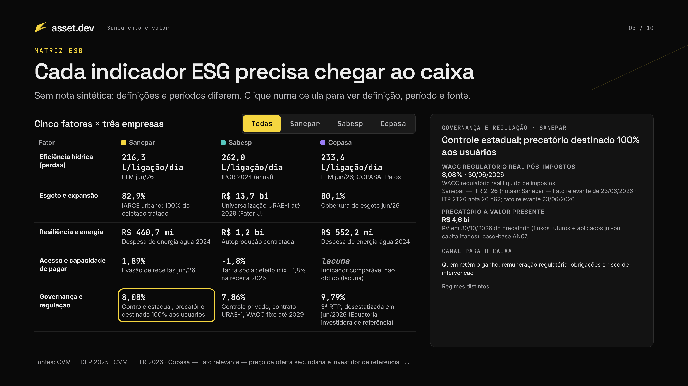
Notes:
asset.dev · P05 · pacote an_20261101T132455_ac536175
Composição renderizada a partir do HTML/PDF: imagem de alta resolução; para editar o layout ou os controles, usar o HTML-fonte.
asset.dev
Saneamento e valor
05 / 10
M A T R I Z E S G
Cada indicador ESG precisa chegar ao caixa
Sem nota sintética: definições e períodos diferem. Clique numa célula para ver definição, período e fonte.
Cinco fatores × três empresas
Todas
Sanepar
Sabesp
Copasa
Fator
Sanepar
Sabesp
Copasa
Eficiência hídrica
(perdas)
216,3
L/ligação/dia
LTM jun/26
262,0
L/ligação/dia
IPGR 2024 (anual)
233,6
L/ligação/dia
LTM jun/26; COPASA+Patos
Esgoto e expansão
82,9%
IARCE urbano; 100% do
coletado tratado
R$ 13,7 bi
Universalização URAE-1 até
2029 (Fator U)
80,1%
Cobertura de esgoto jun/26
Resiliência e energia
R$ 460,7 mi
Despesa de energia água 2024
R$ 1,2 bi
Autoprodução contratada
R$ 552,2 mi
Despesa de energia água 2024
Acesso e capacidade
de pagar
1,89%
Evasão de receitas jun/26
−1,8%
Tarifa social: efeito mix −1,8%
na receita 2025
lacuna
Indicador comparável não
obtido (lacuna)
Governança e
regulação
8,08%
Controle estadual; precatório
destinado 100% aos usuários
7,86%
Controle privado; contrato
URAE-1, WACC fixo até 2029
9,79%
3ª RTP; desestatizada em
jun/2026 (Equatorial
investidora de referência)
GOVERNANÇA E REGULAÇÃO · SANEPAR
Controle estadual; precatório destinado 100%
aos usuários
WACC REGULATÓRIO REAL PÓS-IMPOSTOS
8,08% · 30/06/2026
WACC regulatório real líquido de impostos.
Sanepar — ITR 2T26 (notas); Sanepar — Fato relevante de 23/06/2026 ·
ITR 2T26 nota 20 p62; fato relevante 23/06/2026
PRECATÓRIO A VALOR PRESENTE
R$ 4,6 bi
PV em 30/10/2026 do precatório (fluxos futuros + aplicados jul–out
capitalizados), caso-base AN07.
CANAL PARA O CAIXA
Quem retém o ganho: remuneração regulatória, obrigações e risco de
intervenção
Regimes distintos.
Fontes: CVM — DFP 2025 · CVM — ITR 2026 · Copasa — Fato relevante — preço da oferta secundária e investidor de referência · …
Afirmações e evidências:
A matriz liga cinco fatores (perdas, esgoto, resiliência, acesso, governança) a linhas de caixa; definições diferentes impedem ranking sintético.
Perdas por ligação: Sabesp 262,0 L/ligação/dia (IPGR 2024), Copasa 233,6 L/ligação/dia e Sanepar 216,3 L/ligação/dia (LTM jun/26).
Esgoto: Sanepar 82,9% de atendimento urbano e 100% do coletado tratado; Copasa 80,1% de cobertura (jun/26).
Governança: o passivo regulatório do precatório da Sanepar era R$ 4,4 bi em 30/06/2026; a companhia contesta judicialmente, sem liminar.

Slide 6
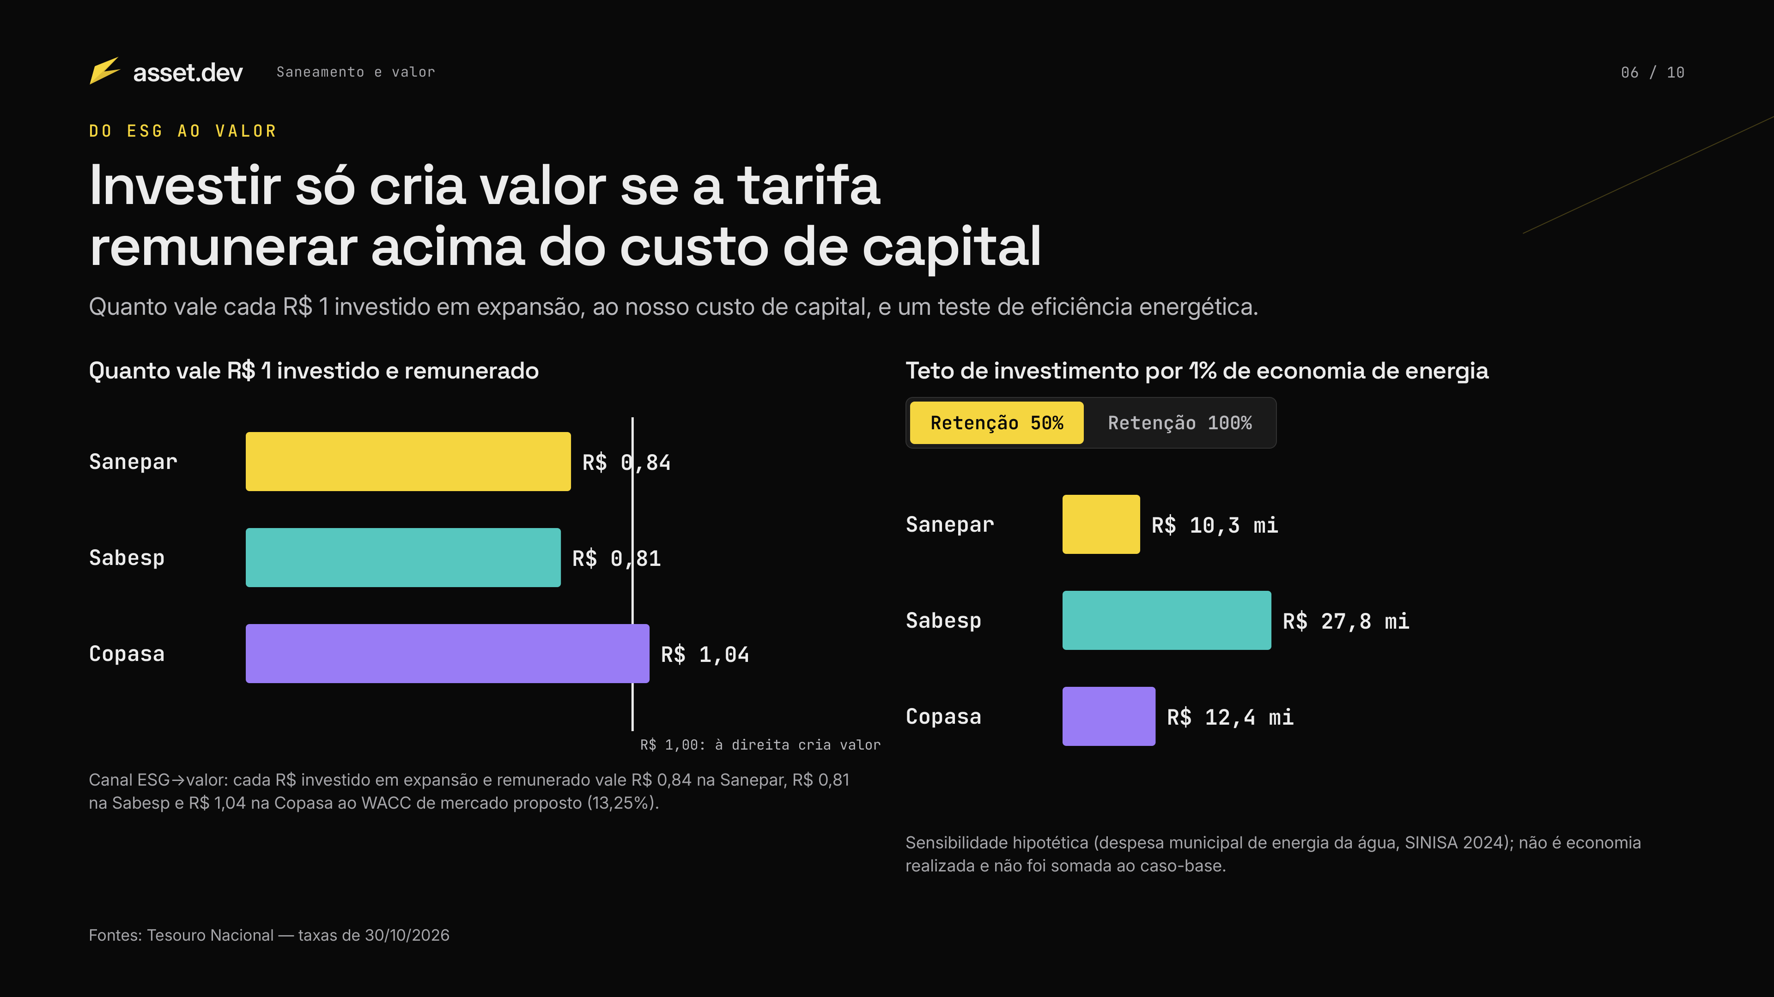
Notes:
asset.dev · P06 · pacote an_20261101T132455_ac536175
Composição renderizada a partir do HTML/PDF: imagem de alta resolução; para editar o layout ou os controles, usar o HTML-fonte.
asset.dev
Saneamento e valor
06 / 10
D O E S G A O V A L O R
Investir só cria valor se a tarifa
remunerar acima do custo de capital
Quanto vale cada R$ 1 investido em expansão, ao nosso custo de capital, e um teste de eficiência energética.
Canal ESG→valor: cada R$ investido em expansão e remunerado vale R$ 0,84 na Sanepar, R$ 0,81
na Sabesp e R$ 1,04 na Copasa ao WACC de mercado proposto (13,25%).
Sensibilidade hipotética (despesa municipal de energia da água, SINISA 2024); não é economia
realizada e não foi somada ao caso-base.
Fontes: Tesouro Nacional — taxas de 30/10/2026
Quanto vale R$ 1 investido e remunerado
R$ 1,00: à direita cria valor
Sanepar
R$ 0,84
Sabesp
R$ 0,81
Copasa
R$ 1,04
Teto de investimento por 1% de economia de energia
Retenção 50%
Retenção 100%
Sanepar
R$ 10,3 mi
Sabesp
R$ 27,8 mi
Copasa
R$ 12,4 mi
Afirmações e evidências:
Canal ESG→valor: cada R$ investido em expansão e remunerado vale R$ 0,84 na Sanepar, R$ 0,81 na Sabesp e R$ 1,04 na Copasa ao WACC de mercado proposto (13,25%).
Sensibilidade de energia: reduzir 1% da despesa de energia da água da Sanepar justifica investir até R$ 10,3 mi–R$ 20,7 mi (retenção 50–100%).

Slide 7
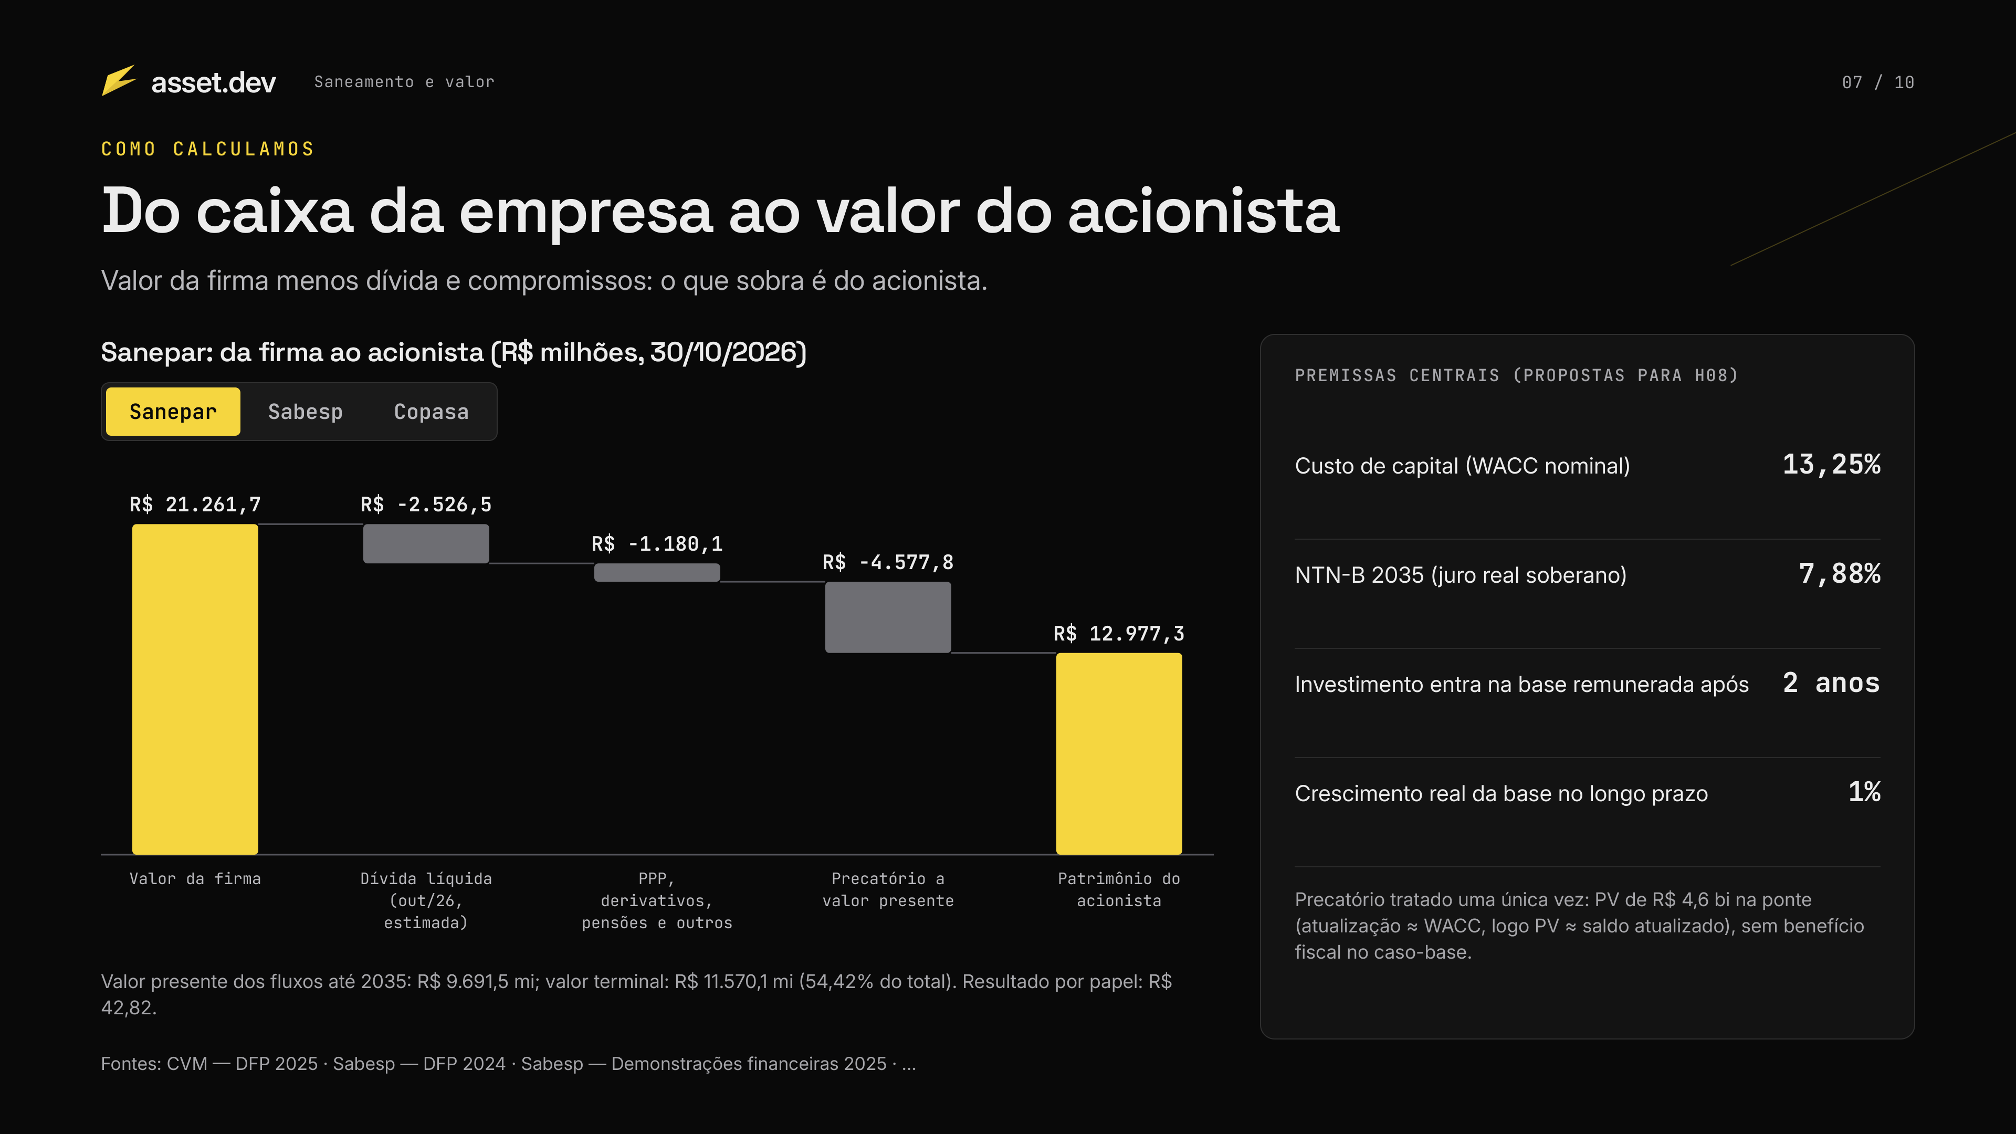
Notes:
asset.dev · P07 · pacote an_20261101T132455_ac536175
Composição renderizada a partir do HTML/PDF: imagem de alta resolução; para editar o layout ou os controles, usar o HTML-fonte.
asset.dev
Saneamento e valor
07 / 10
C O M O C A L C U L A M O S
Do caixa da empresa ao valor do acionista
Valor da firma menos dívida e compromissos: o que sobra é do acionista.
Valor presente dos fluxos até 2035: R$ 9.691,5 mi; valor terminal: R$ 11.570,1 mi (54,42% do total). Resultado por papel: R$
42,82.
PREMISSAS CENTRAIS (PROPOSTAS PARA H08)
Custo de capital (WACC nominal)
13,25%
NTN-B 2035 (juro real soberano)
7,88%
Investimento entra na base remunerada após
2 anos
Crescimento real da base no longo prazo
1%
Precatório tratado uma única vez: PV de R$ 4,6 bi na ponte
(atualização ≈ WACC, logo PV ≈ saldo atualizado), sem benefício
fiscal no caso-base.
Fontes: CVM — DFP 2025 · Sabesp — DFP 2024 · Sabesp — Demonstrações financeiras 2025 · …
Sanepar: da firma ao acionista (R$ milhões, 30/10/2026)
Sanepar
Sabesp
Copasa
R$ 21.261,7
Valor da firma
R$ −2.526,5
Dívida líquida
(out/26,
estimada)
R$ −1.180,1
PPP,
derivativos,
pensões e outros
R$ −4.577,8
Precatório a
valor presente
R$ 12.977,3
Patrimônio do
acionista
Afirmações e evidências:
FCFF com vínculo capex→base remunerada: EBIT de 2025 define a base implícita; capex entra na remuneração com defasagem de 2 anos; desconto a 13,25% (CAPM local com NTN-B 7,88%).
Bases 2025 recorrentes: EBITDA Sabesp R$ 13,0 bi, Copasa R$ 3,0 bi, Sanepar R$ 3,1 bi — sem construção, ativo financeiro e não recorrentes.
Precatório tratado uma única vez: PV de R$ 4,6 bi na ponte (atualização ≈ WACC, logo PV ≈ saldo atualizado), sem benefício fiscal no caso-base.

Slide 8
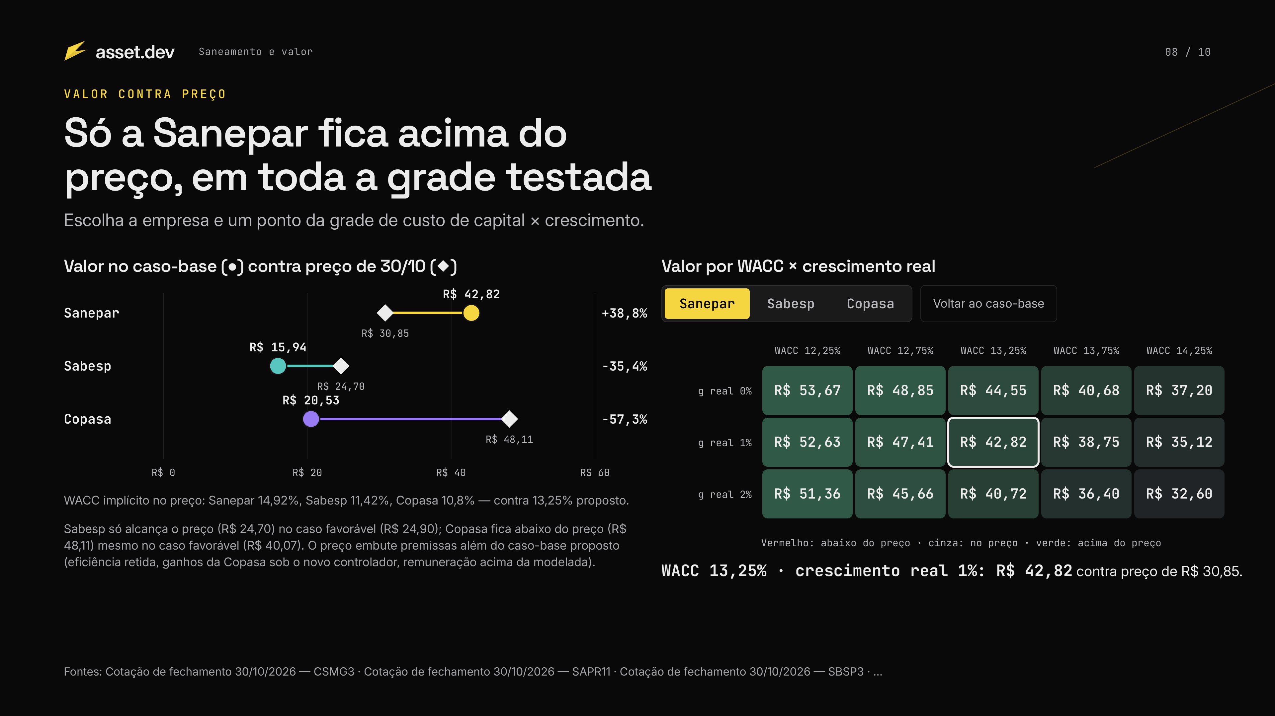
Notes:
asset.dev · P08 · pacote an_20261101T132455_ac536175
Composição renderizada a partir do HTML/PDF: imagem de alta resolução; para editar o layout ou os controles, usar o HTML-fonte.
asset.dev
Saneamento e valor
08 / 10
V A L O R C O N T R A P R E Ç O
Só a Sanepar fica acima do
preço, em toda a grade testada
Escolha a empresa e um ponto da grade de custo de capital × crescimento.
WACC implícito no preço: Sanepar 14,92%, Sabesp 11,42%, Copasa 10,8% — contra 13,25% proposto.
Sabesp só alcança o preço (R$ 24,70) no caso favorável (R$ 24,90); Copasa fica abaixo do preço (R$
48,11) mesmo no caso favorável (R$ 40,07). O preço embute premissas além do caso-base proposto
(eficiência retida, ganhos da Copasa sob o novo controlador, remuneração acima da modelada).
WACC 13,25% · crescimento real 1%: R$ 42,82 contra preço de R$ 30,85.
Fontes: Cotação de fechamento 30/10/2026 — CSMG3 · Cotação de fechamento 30/10/2026 — SAPR11 · Cotação de fechamento 30/10/2026 — SBSP3 · …
Valor no caso-base (●) contra preço de 30/10 (◆)
R$ 0
R$ 20
R$ 40
R$ 60
Sanepar
R$ 42,82
R$ 30,85
+38,8%
Sabesp
R$ 15,94
R$ 24,70
−35,4%
Copasa
R$ 20,53
R$ 48,11
−57,3%
Valor por WACC × crescimento real
Sanepar
Sabesp
Copasa
Voltar ao caso-base
WACC 12,25%
WACC 12,75%
WACC 13,25%
WACC 13,75%
WACC 14,25%
g real 0%
g real 1%
g real 2%
R$ 53,67
R$ 52,63
R$ 51,36
R$ 48,85
R$ 47,41
R$ 45,66
R$ 44,55
R$ 42,82
R$ 40,72
R$ 40,68
R$ 38,75
R$ 36,40
R$ 37,20
R$ 35,12
R$ 32,60
Vermelho: abaixo do preço · cinza: no preço · verde: acima do preço
Afirmações e evidências:
Caso-base (30/10/2026): Sanepar R$ 42,82/unit vs R$ 30,85; Sabesp R$ 15,94 vs R$ 24,70; Copasa R$ 20,53 vs R$ 48,11.
WACC implícito no preço: Sanepar 14,92%, Sabesp 11,42%, Copasa 10,8% — contra 13,25% proposto.
Sabesp só alcança o preço (R$ 24,70) no caso favorável (R$ 24,90); Copasa fica abaixo do preço (R$ 48,11) mesmo no caso favorável (R$ 40,07). O preço embute premissas além do caso-base proposto (eficiência retida, ganhos da Copasa sob o novo controlador, remuneração acima da modelada).

Slide 9
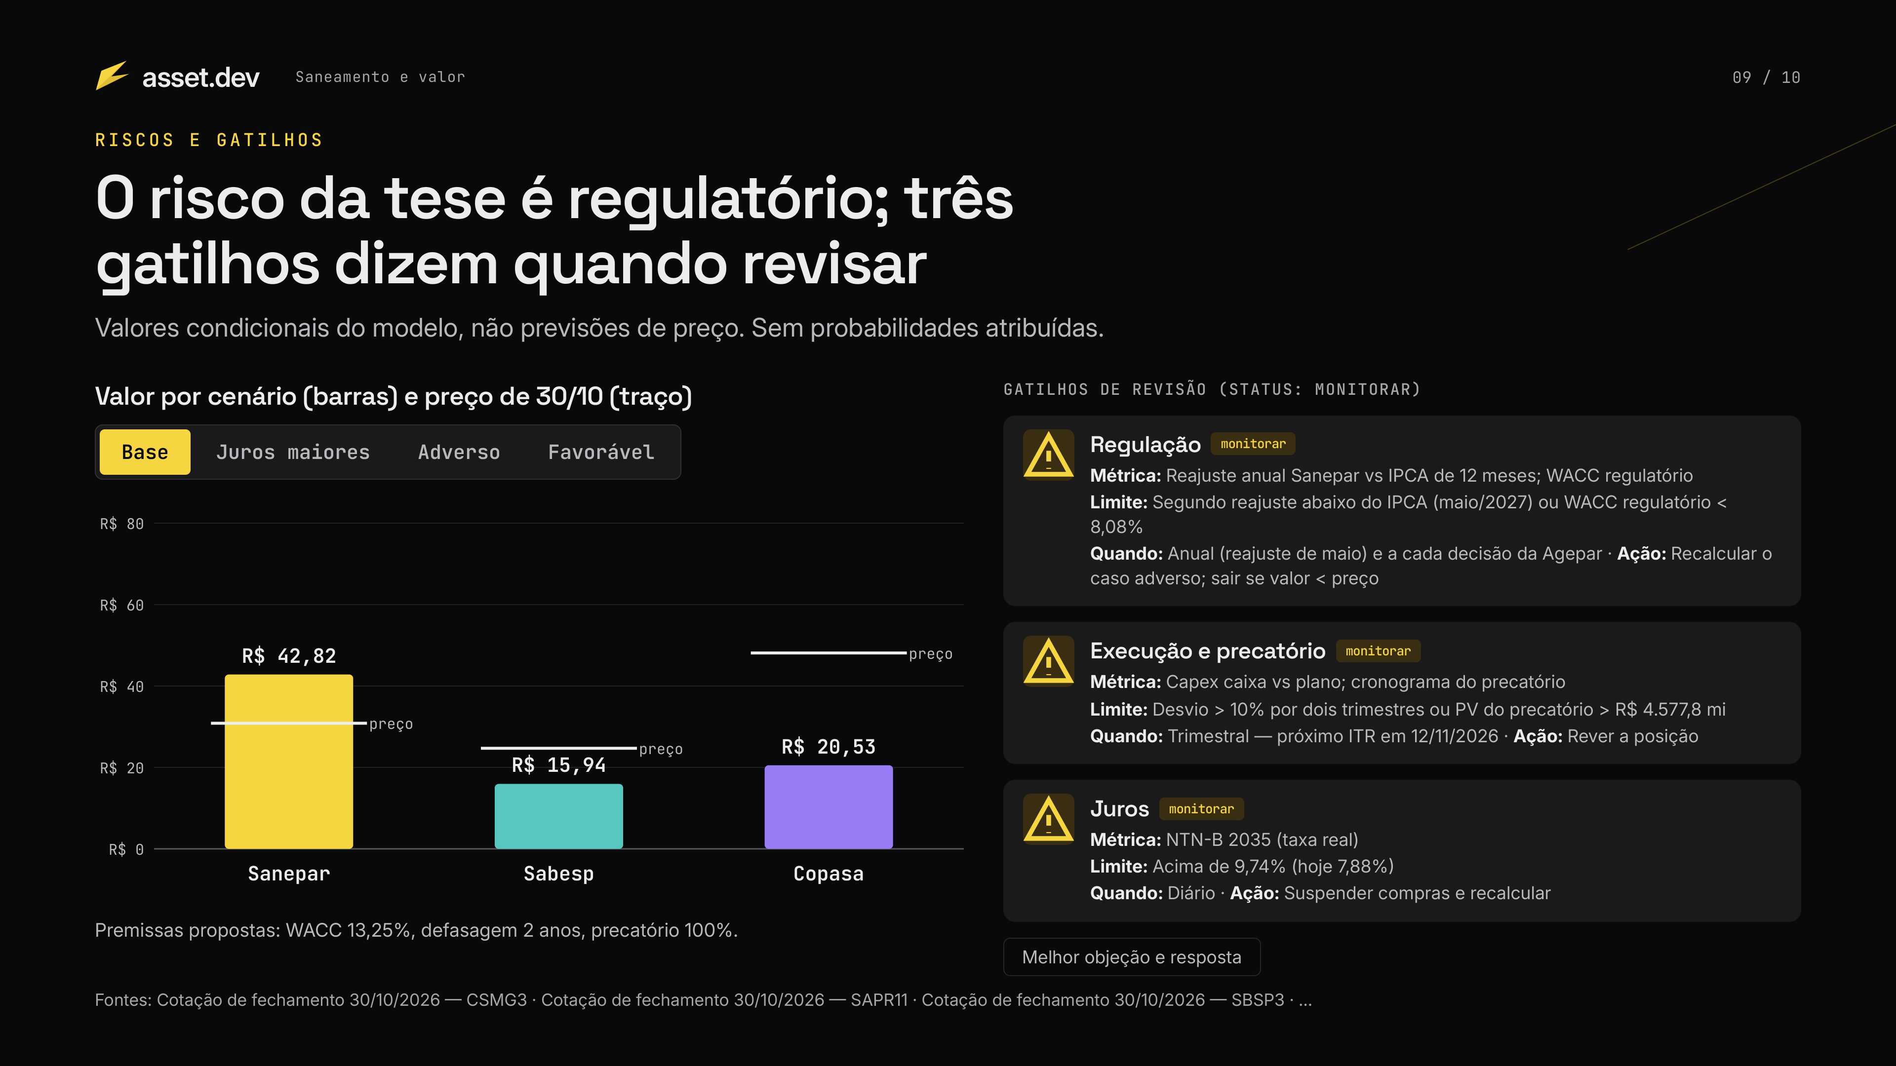
Notes:
asset.dev · P09 · pacote an_20261101T132455_ac536175
Composição renderizada a partir do HTML/PDF: imagem de alta resolução; para editar o layout ou os controles, usar o HTML-fonte.
asset.dev
Saneamento e valor
09 / 10
R I S C O S E G A T I L H O S
O risco da tese é regulatório; três
gatilhos dizem quando revisar
Valores condicionais do modelo, não previsões de preço. Sem probabilidades atribuídas.
Premissas propostas: WACC 13,25%, defasagem 2 anos, precatório 100%.
GATILHOS DE REVISÃO (STATUS: MONITORAR)
Regulação
monitorar
Métrica: Reajuste anual Sanepar vs IPCA de 12 meses; WACC regulatório
Limite: Segundo reajuste abaixo do IPCA (maio/2027) ou WACC regulatório <
8,08%
Quando: Anual (reajuste de maio) e a cada decisão da Agepar · Ação: Recalcular o
caso adverso; sair se valor < preço
Execução e precatório
monitorar
Métrica: Capex caixa vs plano; cronograma do precatório
Limite: Desvio > 10% por dois trimestres ou PV do precatório > R$ 4.577,8 mi
Quando: Trimestral — próximo ITR em 12/11/2026 · Ação: Rever a posição
Juros
monitorar
Métrica: NTN-B 2035 (taxa real)
Limite: Acima de 9,74% (hoje 7,88%)
Quando: Diário · Ação: Suspender compras e recalcular
Melhor objeção e resposta
Fontes: Cotação de fechamento 30/10/2026 — CSMG3 · Cotação de fechamento 30/10/2026 — SAPR11 · Cotação de fechamento 30/10/2026 — SBSP3 · …
Valor por cenário (barras) e preço de 30/10 (traço)
Base
Juros maiores
Adverso
Favorável
R$ 0
R$ 20
R$ 40
R$ 60
R$ 80
R$ 42,82
preço
Sanepar
R$ 15,94
preço
Sabesp
R$ 20,53
preço
Copasa
Afirmações e evidências:
Sanepar por cenário: base R$ 42,82, juros +1,5 p.p. R$ 31,86, pior execução/regulação R$ 12,53, favorável R$ 65,04.
Gatilho 1 — regulação: se o reajuste anual de 2027 (IRT, maio) também ficar abaixo do IPCA de 12 meses, ou o WACC regulatório cair abaixo de 8,08%, recalcular o caso adverso e sair se o valor ficar abaixo do preço.
Gatilho 2 — execução/precatório: capex caixa divergindo mais de 10% do plano por dois trimestres (próxima leitura: ITR 3T26 em 12/11/2026) ou cronograma do precatório com PV acima de R$ 4,6 bi → rever posição.
Gatilho 3 — juros: NTN-B 2035 acima de 9,74% (hoje 7,88%) leva o WACC proposto ao WACC implícito no preço (14,92%) e elimina o potencial → suspender compras e recalcular.
Melhor objeção: o desconto é armadilha — controle estadual, precatório 100% aos usuários e remuneração regulatória abaixo do custo de capital (cada R$ investido vale R$ 0,84). Resposta: o caso-base já deduz o PV integral do precatório e trata o capex como destruidor de valor; o caso adverso (R$ 12,53) mostra o que invalidaria a tese.

Slide 10
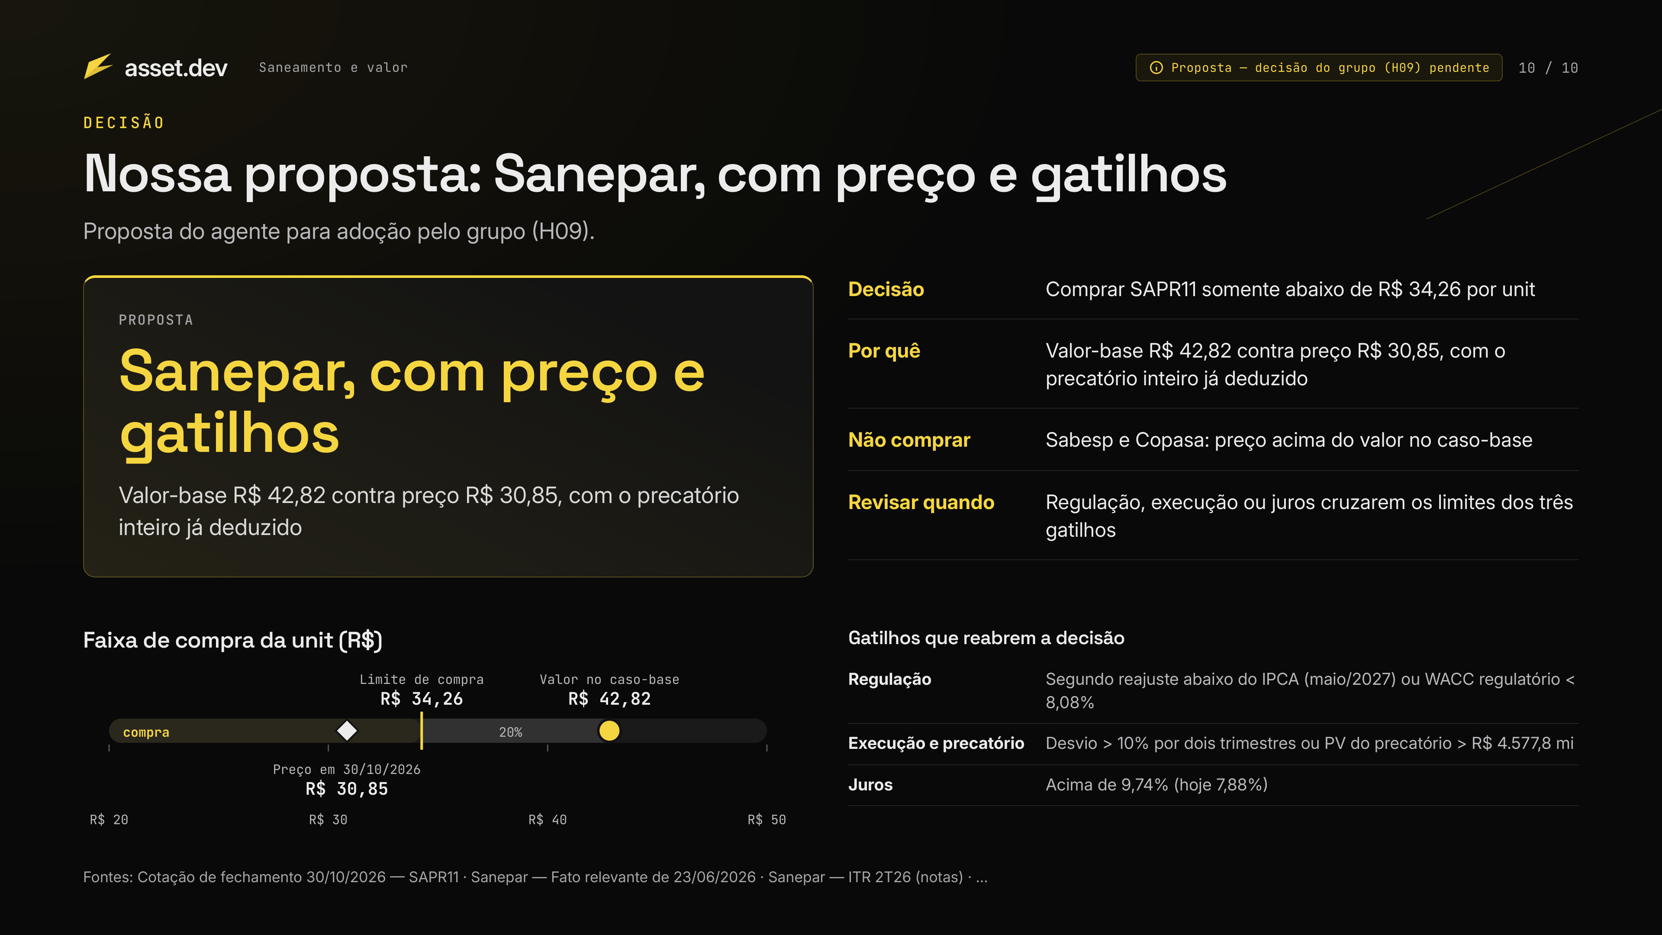
Notes:
asset.dev · P10 · pacote an_20261101T132455_ac536175
Composição renderizada a partir do HTML/PDF: imagem de alta resolução; para editar o layout ou os controles, usar o HTML-fonte.
asset.dev
Saneamento e valor
Proposta — decisão do grupo (H09) pendente
10 / 10
D E C I S Ã O
Nossa proposta: Sanepar, com preço e gatilhos
Proposta do agente para adoção pelo grupo (H09).
PROPOSTA
Sanepar, com preço e
gatilhos
Decisão
Comprar SAPR11 somente abaixo de R$ 34,26 por unit
Por quê
Valor-base R$ 42,82 contra preço R$ 30,85, com o
precatório inteiro já deduzido
Não comprar
Sabesp e Copasa: preço acima do valor no caso-base
Revisar quando
Regulação, execução ou juros cruzarem os limites dos três
gatilhos
Gatilhos que reabrem a decisão
Regulação
Segundo reajuste abaixo do IPCA (maio/2027) ou WACC regulatório <
8,08%
Execução e precatório
Desvio > 10% por dois trimestres ou PV do precatório > R$ 4.577,8 mi
Juros
Acima de 9,74% (hoje 7,88%)
Fontes: Cotação de fechamento 30/10/2026 — SAPR11 · Sanepar — Fato relevante de 23/06/2026 · Sanepar — ITR 2T26 (notas) · …
Valor-base R$ 42,82 contra preço R$ 30,85, com o precatório
inteiro já deduzido
Faixa de compra da unit (R$)
R$ 20
R$ 30
R$ 40
R$ 50
compra
20%
Limite de compra
R$ 34,26
Valor no caso-base
R$ 42,82
Preço em 30/10/2026
R$ 30,85
Afirmações e evidências:
Conclusão proposta: comprar SAPR11 abaixo de R$ 34,26 por unit, com os três gatilhos ativos; não comprar Sabesp e Copasa ao preço de 30/10 nesta configuração.
Proposta: Sanepar (SAPR11) como compra condicionada — único caso em que o valor do caso-base (R$ 42,82 por unit) supera o preço de 30/10 (R$ 30,85) com margem acima de 20% e em todos os pontos da grade WACC×g.

